Slide 1

Новинки прайс-листа январь 2025

Slide 2

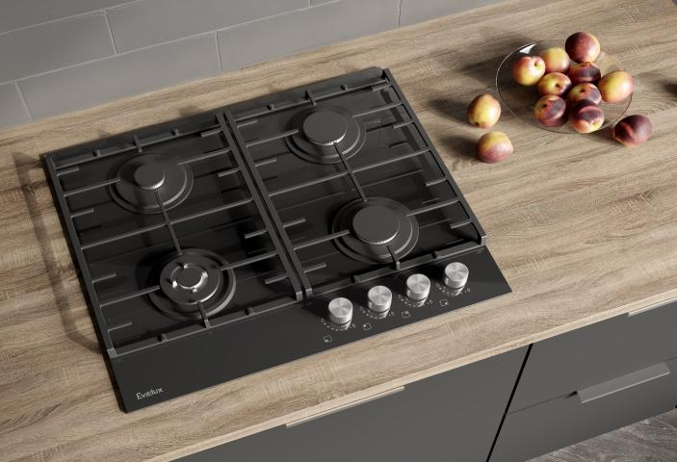
Газовые варочные панели

Slide 3
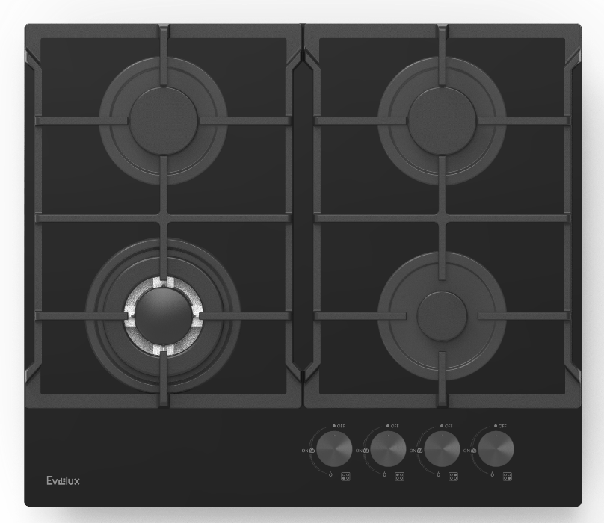
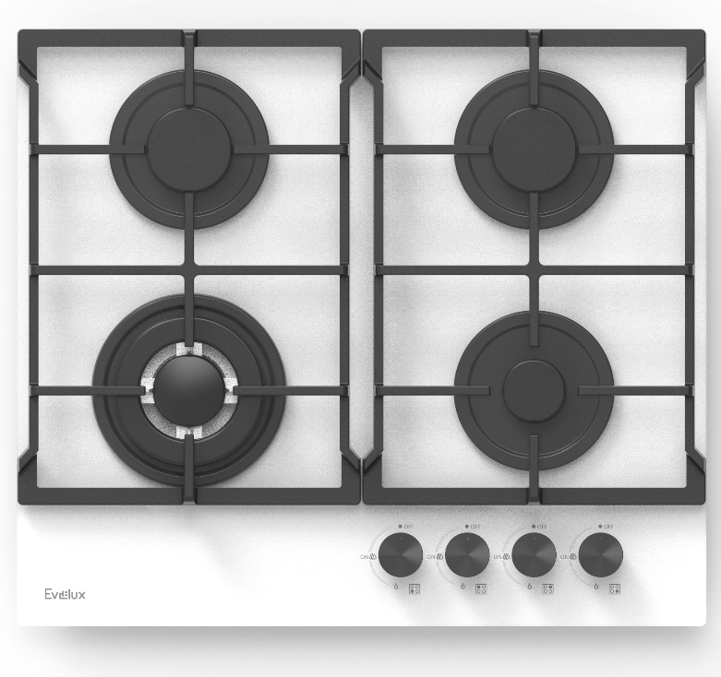
Газовая варочная поверхность
HEG 675 BG, HEG 675 WG
Новинки коллекции. Каталог 2025. Газовые варочные поверхности
Материал поверхности: закаленное стекло
4 конфорки
Специальная конфорка WOK с двумя рядами пламени (3,3 кВт)
Решетки-держатели из чугуна
Система контроля гашения пламени «Газ-контроль»
Электроподжиг
Шнур питания с вилкой
В комплекте:
  Переходники на баллонный газ
Размеры (ШхГхВ), мм: 600х510х110
Размеры для встраивания, мм: 560 х 480
Цвет поверхности: черный, белый
Цвет регуляторов: черные

Slide 4
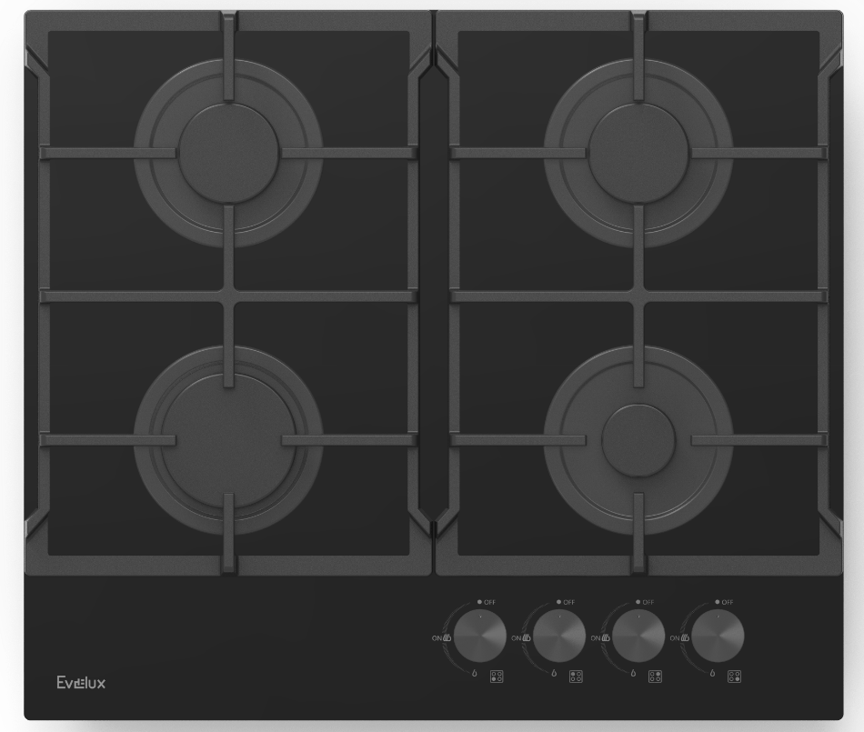
Газовая варочная поверхность
HEG 615 BG
Новинки коллекции. Каталог 2025. Газовые варочные поверхности
Материал поверхности: закаленное стекло
4 конфорки
Решетки-держатели из чугуна
Система контроля гашения пламени «Газ-контроль»
Электроподжиг
Шнур питания с вилкой
В комплекте:
  Переходники на баллонный газ
Размеры (ШхГхВ), мм: 600х510х110
Размеры для встраивания, мм: 560 х 480
Цвет поверхности: черный, белый
Цвет регуляторов: черные

Slide 5
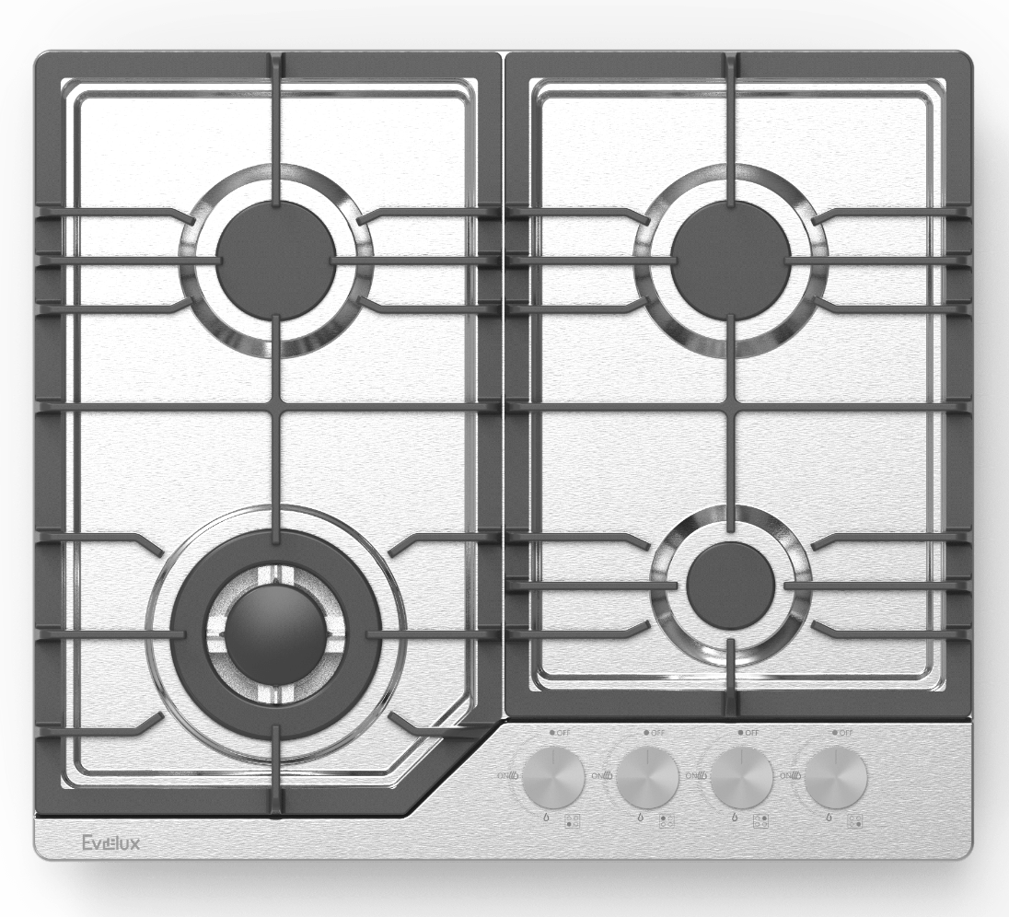
Газовая варочная поверхность
HEG 638 X
Новинки коллекции. Каталог 2025. Газовые варочные поверхности
Материал поверхности: нержавеющая сталь
4 конфорки
Специальная конфорка WOK с двумя рядами пламени (3,3 кВт)
Решетки-держатели из чугуна
Система контроля гашения пламени «Газ-контроль»
Электроподжиг
Шнур питания с вилкой
В комплекте:
  Переходники на баллонный газ
Размеры (ШхГхВ), мм: 585х505х95
Размеры для встраивания, мм: 560 х 480
Цвет поверхности: черный, белый
Цвет регуляторов: нержавеющая сталь

Slide 6
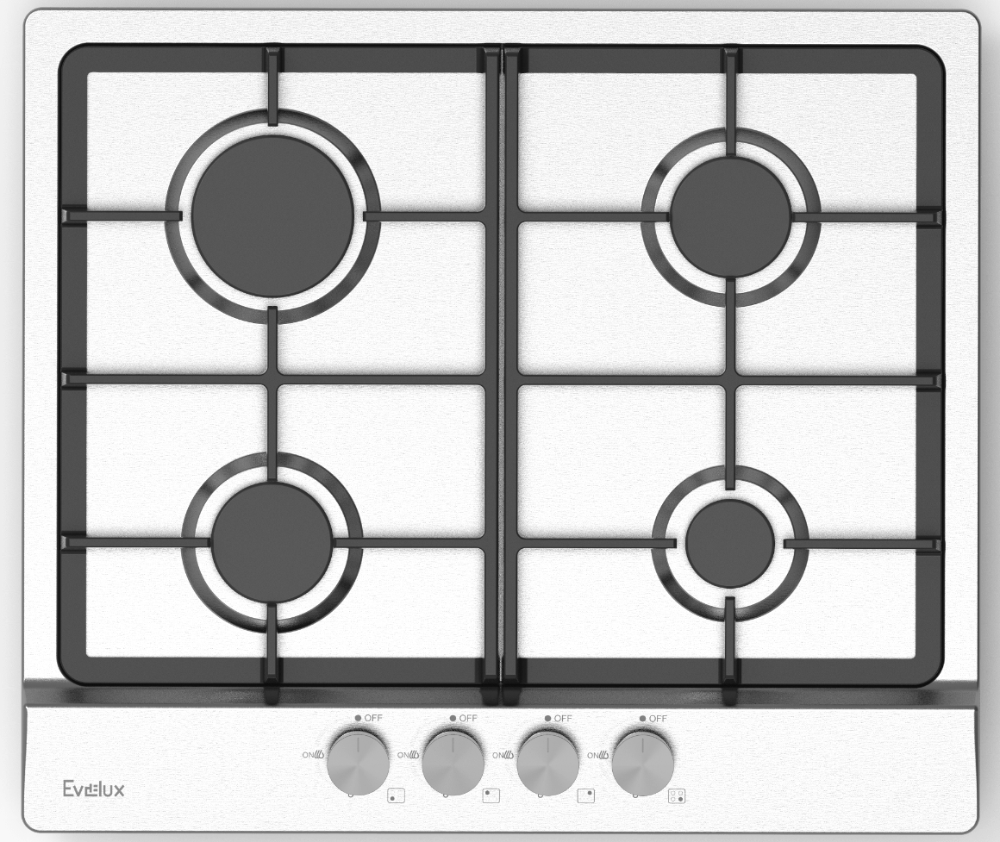
Газовая варочная поверхность
HEG 633 X
Новинки коллекции. Каталог 2025. Газовые варочные поверхности
Материал поверхности: нержавеющая сталь
4 конфорки
Решетки-держатели из чугуна
Система контроля гашения пламени «Газ-контроль»
Электроподжиг
Шнур питания с вилкой
В комплекте:
  Переходники на баллонный газ
Размеры (ШхГхВ), мм: 585х505х95
Размеры для встраивания, мм: 560 х 480
Цвет поверхности: черный, белый
Цвет регуляторов: нержавеющая сталь

Slide 7
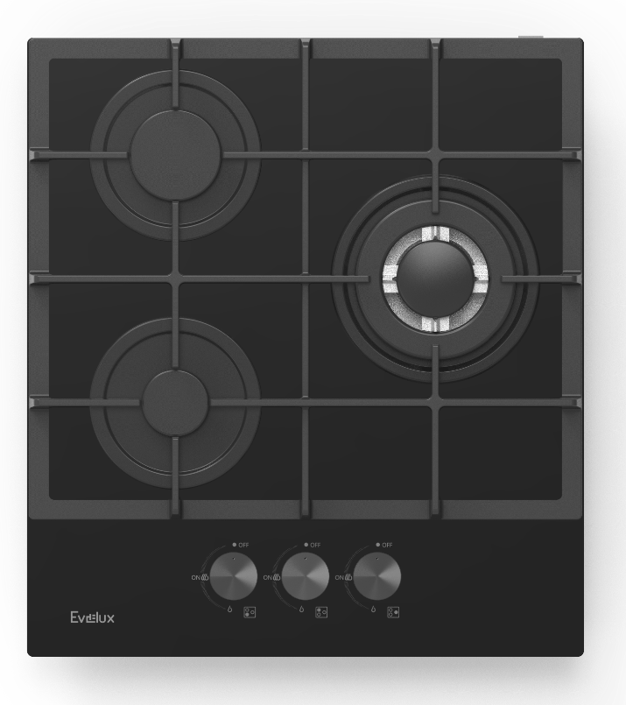
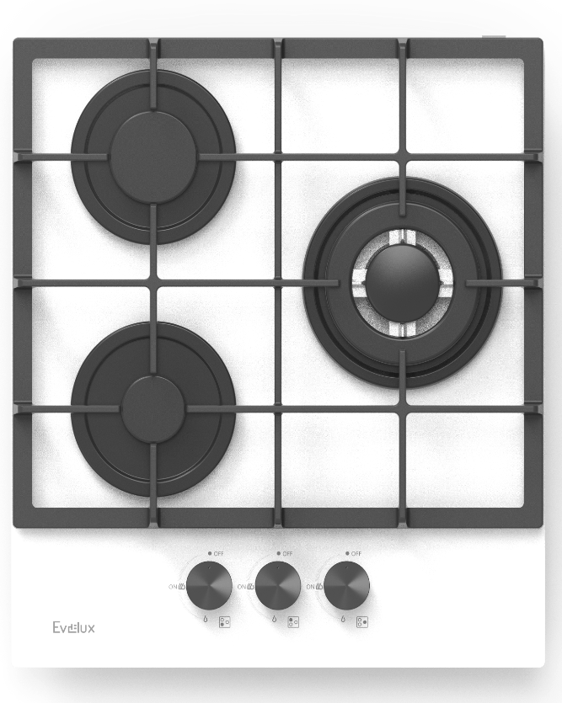
Газовая варочная поверхность
HEG 425 BG, HEG 425 WG
Новинки коллекции. Каталог 2025. Газовые варочные поверхности
Материал поверхности: закаленное стекло
3 конфорки
Специальная конфорка WOK с двумя рядами пламени (3,3 кВт)
Решетки-держатели из чугуна
Система контроля гашения пламени «Газ-контроль»
Электроподжиг
Шнур питания с вилкой
В комплекте:
  Переходники на баллонный газ
Размеры (ШхГхВ), мм: 453х10х110
Размеры для встраивания, мм: 410 х 465
Цвет поверхности: черный, белый
Цвет регуляторов: черные

Slide 8
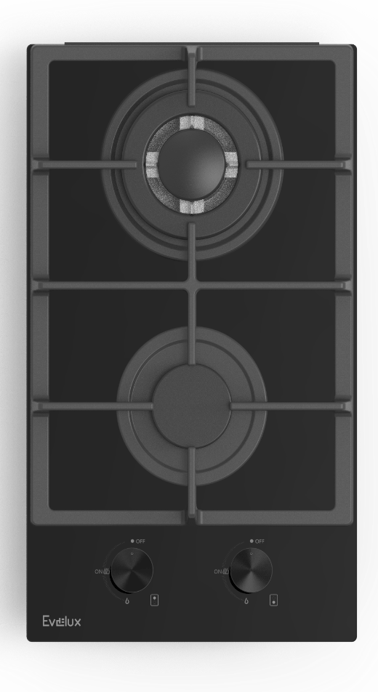
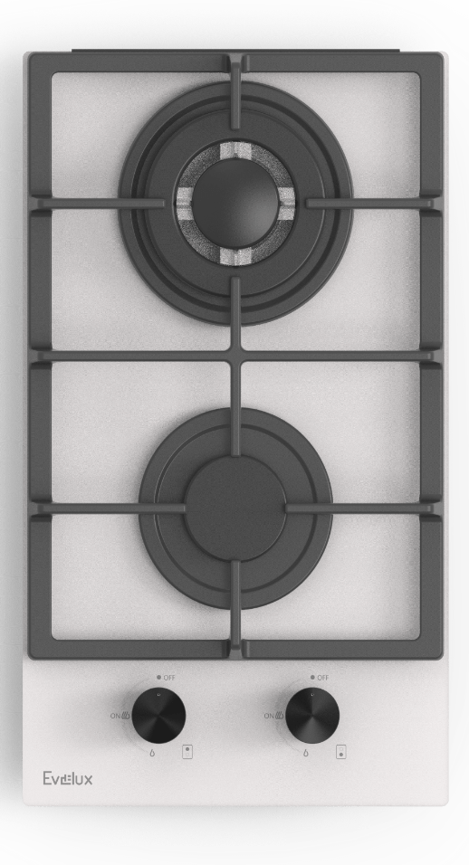
Газовая варочная поверхность
HEG 325 BG, HEG 325 WG
Новинки коллекции. Каталог 2025. Газовые варочные поверхности
Материал поверхности: закаленное стекло
2 конфорки
Специальная конфорка WOK с двумя рядами пламени (3,3 кВт)
Решетки-держатели из чугуна
Система контроля гашения пламени «Газ-контроль»
Электроподжиг
Шнур питания с вилкой
В комплекте:
  Переходники на баллонный газ
Размеры (ШхГхВ), мм: 305х520х110
Размеры для встраивания, мм: 265 х 475
Цвет поверхности: черный, белый
Цвет регуляторов: черные

Slide 9
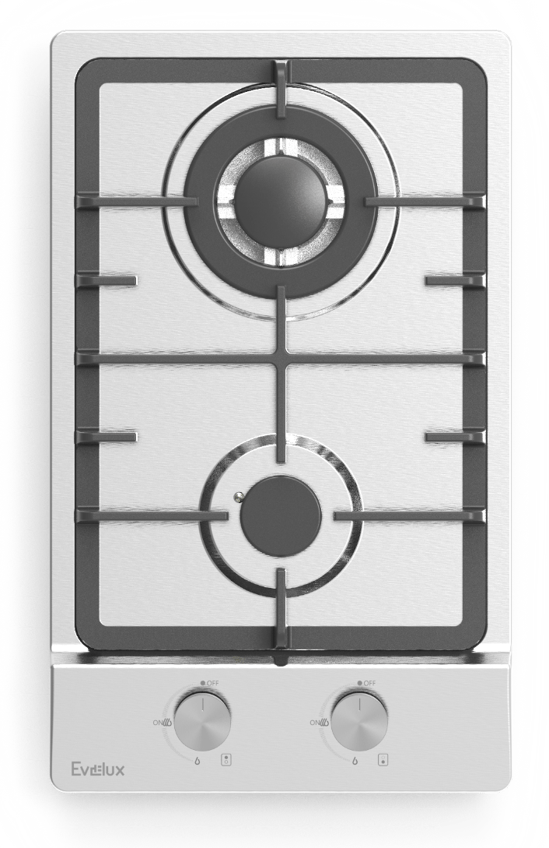
Газовая варочная поверхность
HEG 330 X
Новинки коллекции. Каталог 2025. Газовые варочные поверхности
Материал поверхности: нержавеющая сталь
2 конфорки
Специальная конфорка WOK с двумя рядами пламени (3,3 кВт)
Решетки-держатели из чугуна
Система контроля гашения пламени «Газ-контроль»
Электроподжиг
Шнур питания с вилкой
В комплекте:
  Переходники на баллонный газ
Размеры (ШхГхВ), мм: 310 х 510 х 95
Размеры для встраивания, мм: 265 х 475
Цвет поверхности: нержавеющая сталь
Цвет регуляторов: нержавеющая сталь

Slide 10
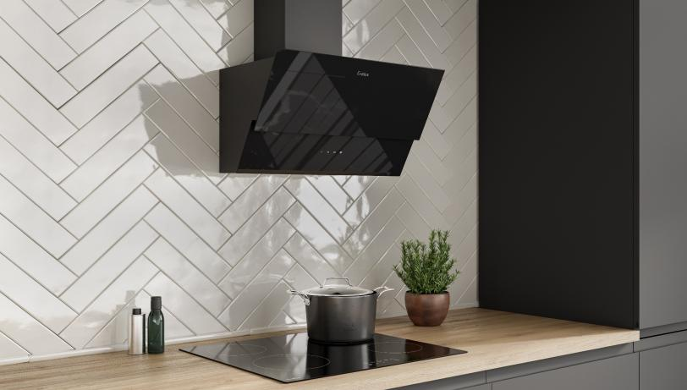
Вытяжки

Slide 11
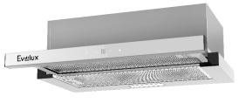
Вытяжки
Bond 60 WG
Новинки коллекции. Каталог 2025. Вытяжки
Тип установки: телескопическая встраиваемая
Электронное сенсорное управление
Фронтальная панель: стекло
Материал корпуса: металл, стекло
Производительность (куб.м/час): 750
3 режима скорости
LED освещение
Уровень шума 45дБ
Многослойный алюминиевый жировой фильтр
Возможность установки угольного фильтра (приобретается отдельно)
Режим воздухоотвода и рециркуляции
Размеры (ШхГхВ), мм: 600x240x380-670
Цвет:белый

Slide 12
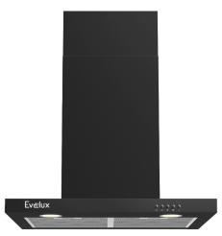
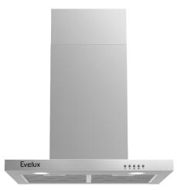
Новинки коллекции. Каталог 2025. Вытяжки
Вытяжки
Ingrid 60 B,X
Тип установки: навесная
Механическое кнопочное управление
Короб в комплекте (50 см)
Производительность (куб.м/час): 750
3 режима скорости
LED освещение
Уровень шума 52дБ
Многослойный алюминиевый жировой фильтр
Режим воздухоотвода и рециркуляции
Размеры (ШхГхВ), мм: 600x505x310
Пластиковая гофра в комплекте 2 м.
Цвета: черный, нержавеющая сталь

Slide 13
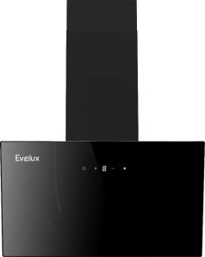
Новинки коллекции. Каталог 2025. Вытяжки
Вытяжки
Ludo 60 BG
Тип установки: навесная
Сенсорное управление
Короб в комплекте (50 см)
Производительность (куб.м/час): 750
3 режима скорости
LED освещение
Уровень шума 47дБ
Многослойный алюминиевый жировой фильтр
Режим воздухоотвода и рециркуляции
Размеры (ШхГхВ), мм: 600x310x330
Пластиковая гофра в комплекте 2 м.
Цвета: черный

